Slide 1


https://www.youtube.com/watch?v=fnhEHt_pXig

Slide 2
CHÀO MỪNG
CÁC CON ĐẾN VỚI TIẾT TIẾNG VIỆT LỚP 1

Slide 3


ÔN VÀ KHỞI ĐỘNG
chuẩn, khuân, tuần
Đọc
thuật, luật, xuất
mùa xuân, xuất phát
Gần Tết, bố và Hà đi chợ hoa mua đào và quất. Cành đào chi chít lộc non, những nụ hoa phớt hồng đang e ấp nở.

Slide 4

Tiếng Việt 1
Bài 79: uyên uyêt

Slide 5
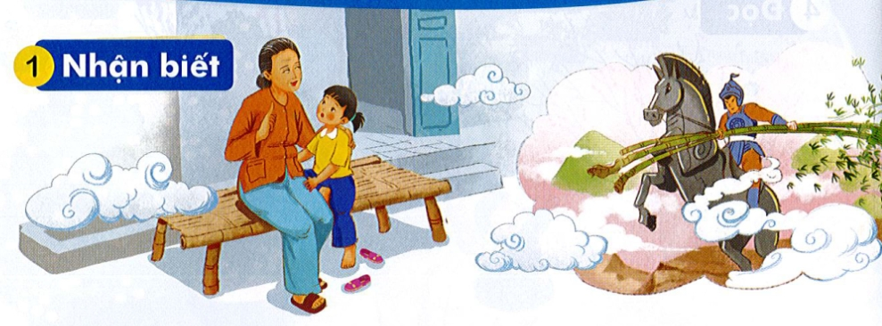
Bà kể chuyện hay tuyệt.
uyên
uyêt

Slide 6
1
§äc
n
t
uyên
yê
uyêt
yê

Slide 7
1
§äc
uyên
uyêt
ch uyên
chuyện
chuyến luyện thuyền truyện
duyệt khuyết tuyết tuyệt

Slide 8
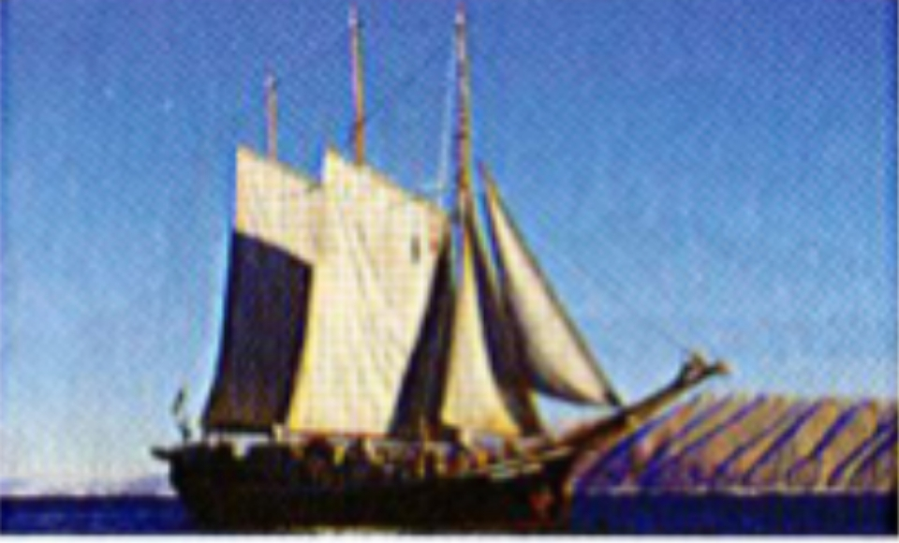
con thuyền
uyên

Slide 9

trăng khuyết
uyêt

Slide 10
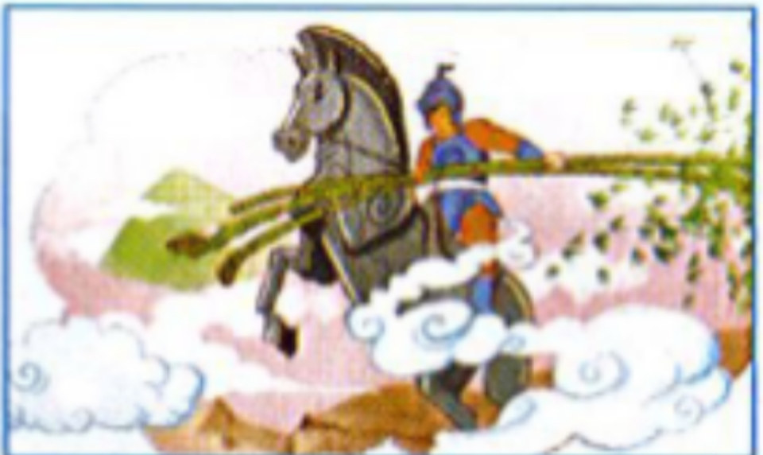
truyền thuyết
uyên
uyêt

Slide 11
1
§äc
con thuyền
trăng khuyết
truyền thuyết

Slide 12
§äc
uyên
uyêt
1
ch uyên
chuyện
chuyến luyện thuyền truyện
duyệt khuyết tuyết tuyệt
con thuyền
trăng khuyết
truyền thuyết

Slide 13

THƯ GIÃN

Slide 14




LUYỆN VIẾT

Slide 15


Slide 16
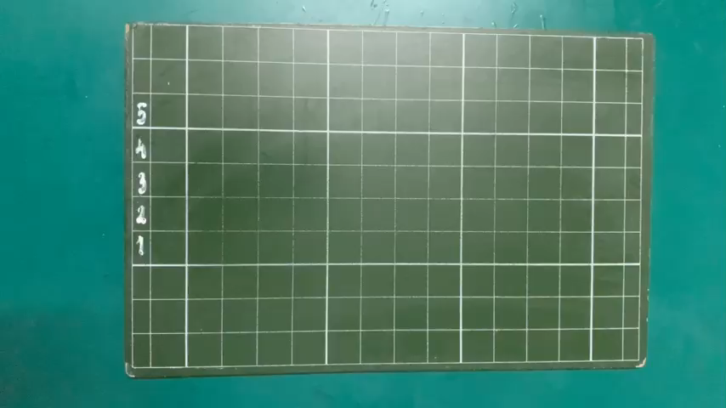

Slide 17



Slide 18
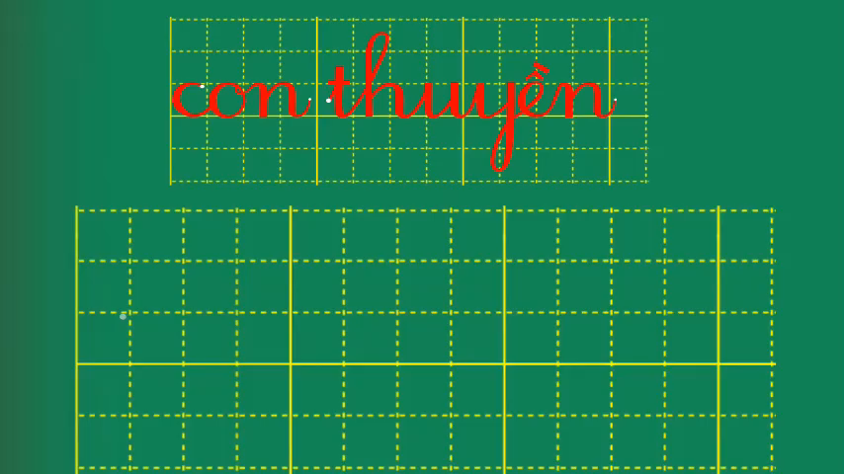

Slide 19
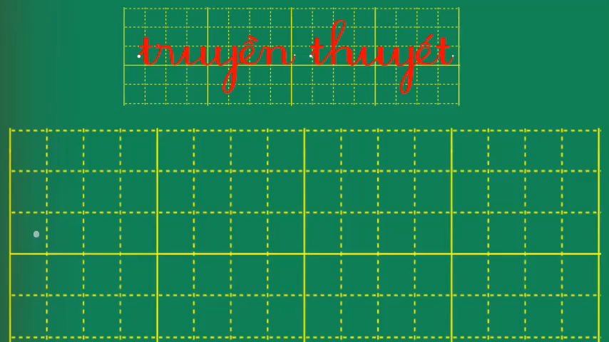

Slide 20


Slide 21
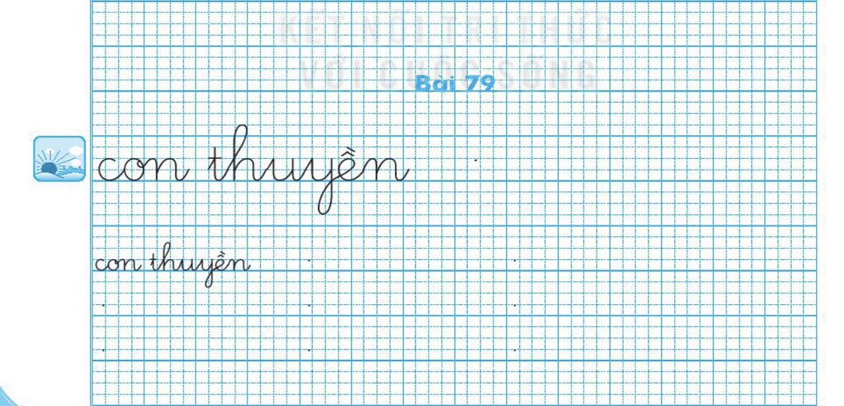


Slide 22
THƯ GIÃN

Slide 23
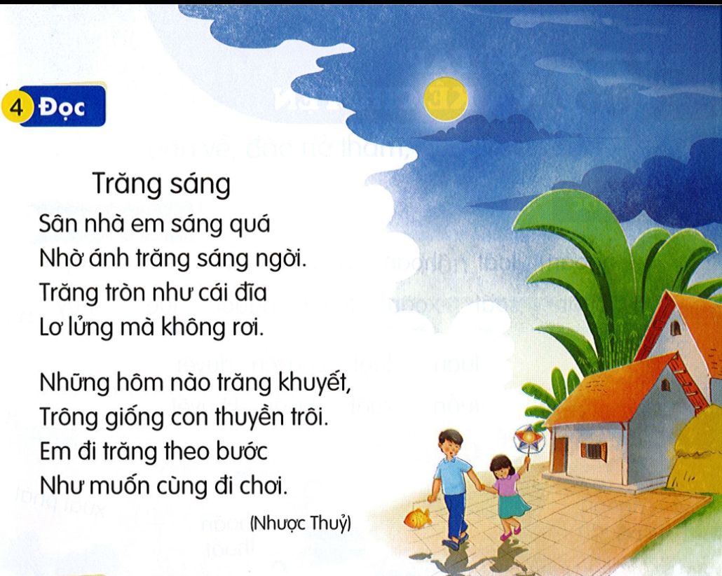

Slide 24
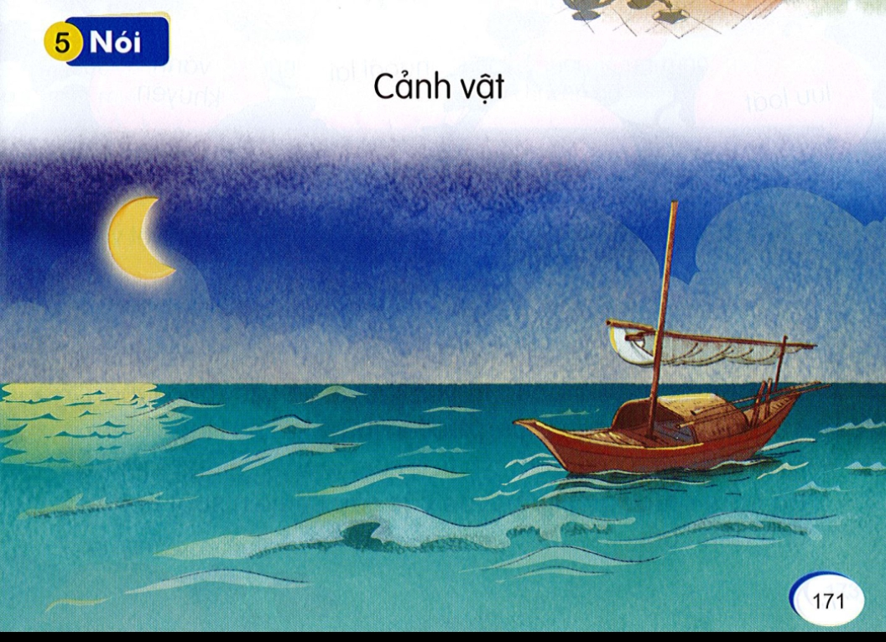

Slide 25
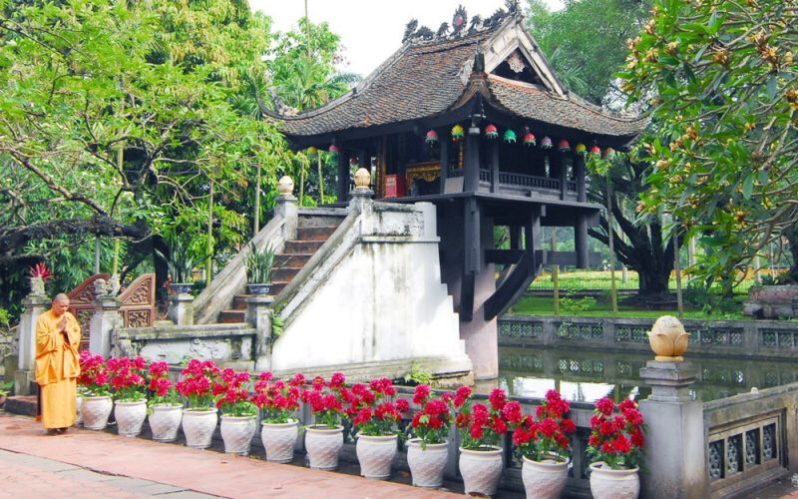
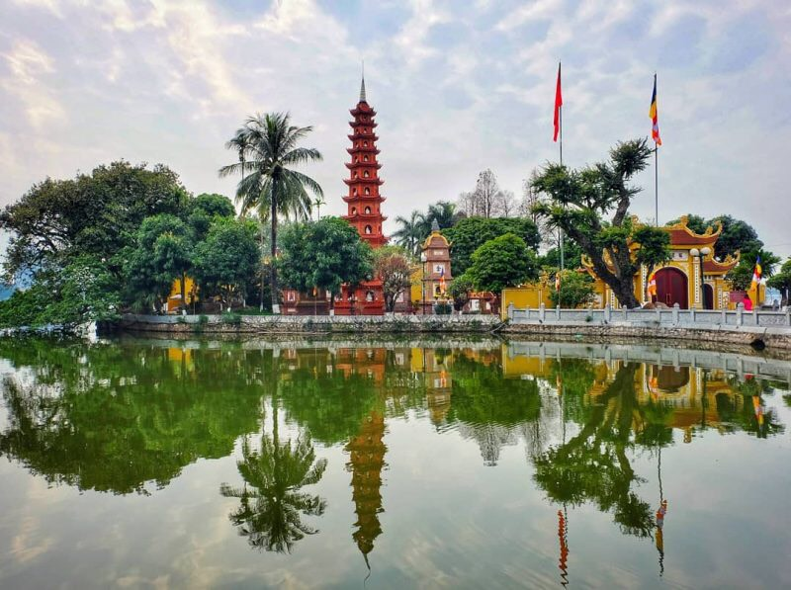
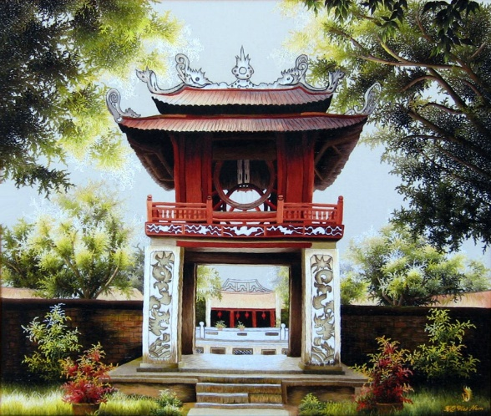



Slide 26
Xin chào và hẹn gặp lại các con ở tiết học sau!

